Slide 1


Slide 2


« C’est l’arbre qui cache l’arbre qui cache la forêt »
Récursivité d’un proverbe français

Slide 3

API shadowing
Problématique
→ Présentation du système existant
Exposé du problème
Solution envisagée
Sommaire
Pattern API shadowing
→ Présentation du pattern
Implémentation
A blanc
En cours
Terminée
Notes:
As

Slide 4

Présentation du problème
et but recherché

Slide 5
Apache
Serveur Scala
API
API
Ce projet legacy était organisé de cette façon :
Des requêtes web sont reçues
Un serveur Apache les transmet à un service Scala, qui les distribue aux API métiers correspondantes.
En plus de servir de passe-plat entre le monde extérieur et les service, l’ensemble Apache / Scala formatait les requêtes de retour à sa façon, et retournait systématiquement des données critiques ou inutiles.
La clé d’authentification et l’intégralité du formulaire étaient systématiquement retournés dans chaque réponses
Requêtes
API
API
API
API
Notes:
En plus de servir de passe-plat entre le monde extérieur et les service, le serveur Scala formatait les requêtes à sa façon, transformait aplatissait des objets, créait des listes avec des éléments uniques, déplaçait des éléments…
(1) Les API sont dans le sens de Application Programming Interface : une librairie, un service externe, une application, une requête en base de données…
« peu maintenable » ➔ surtout car il n’y avait pas de ressource en interne
« projet « hors-norme » » ➔le choix du scala a été fait par un architecte, les raisons de ce choix sont inconnues

Slide 6
Problèmes :
Serveur monolithique
Lourd, compilations très longues (plusieurs minutes)
Globalement fiable et efficace (aka « il répond vite ») mais peu maintenable, messages d’erreur et logs illisibles
Projet « hors-norme »
But recherché :
Serveur évolutif
Facilement paramétrable
Fiable et efficace
Projet dans la « norme »
Solution :
Remplacement du serveur en Scala par un serveur SignalR en .Net Core
Possibilités d’upscaling très simple
Maintenance simplifiée
Utilisation d’un serveur IIS déjà existant
Réécriture d’url aisé avec l’add-on URL Rewriting
Facilité d’implémentation de l’API shadowing via le web.config du site
Notes:
Projet « hors-norme » car développé par un archi ayant quitté la société, dans un esprit « client lourd » (100% des données sont retournées à chaque requête) et pas « service » (données retournées très segmentées et légères).
Choix de SignalR car uniquement besoin de webapi, besoin d’authentification, facilité d’installation de middlewares (injection de dépendance, logging…), et .Net Code car objectif initial de déployer sur linux.
Combo IIS + SignalR ➔ API SHADOWING

Slide 7
API-Shadowing

Slide 8
Avantages : Permet une mise en place progressive Fonctionnellement transparent pour l’utilisateur Réduit les risques de refonte du serveur Facilement évolutif | Inconvénients : La mise en place d’un POC est critique et obligatoire Obligation de modifier les clients
Pour plus d’informations sur le pattern, cf. la Tech letter de juillet-aout 2019, « Une stratégie de migration d’application legacy vers le Cloud »,
Notes:
Inconvénients:
La mise en place d’un POC est critique et obligatoire
Il a fallut prouver, déjà, que ça fonctionnait: POC « Hello world » dans un premier temps.
Ensuite, mise en place du mode passe-plat pour une route (authentification)
Finalement, mise en place du mode « direct » pour la récupération des villes
La récupération des villes impliquant une authentification, implémentation d’un cache dans le serveur d’api shadowing (mode jeton public / privé) → mise en place de fonctionnalités métier dans le serveur
Obligation de modifier les clients
Le module d’API shadowing était déployé sur un site dédié, avec une URL dédiée. Il a fallut modifier un projet en court de dev, afin qu’il ne passe plus par Apache / Scala.
Avantages:
Permet une mise en place progressive
Après le poc, fonctionnement en mode « passe-plat » vers Apache
Petit à petit, les requêtes étaient redirigées directement vers les API correspondantes (soit celles d’origine, soit une version réécrite)
A permis une révision complète des appels
Découpage des appels
Suppression des données inutiles des réponses
Fonctionnellement transparent pour l’utilisateur
Le moment venu, le mode passe-plat peut être déconnecté pour utiliser directement l’API (authentification avec vérification de concordance entre ancien et nouveau serveur coté front dans un premier temps, puis utilisation du nouveau serveur uniquement)
Réduit les risques de refonte du serveur
La refonte s’est faite petit à petit, en passant du mode passe-plat au mode « direct » route par route
Facilement évolutif
Ecrit en .Net Core, SignalR, l’ajout de routes est extrêmement simple

Slide 9
1ère étape: Implémentation des POCs à blanc
Requêtes
url.com/testNew?p=42
IIS
SignalR
{"answer": true}
url.com/*
Passe-plat
Apache
[Résultat standard]
url.com/auth?u=XX&p=YY
Appel direct
API
Résultat
non formaté
{"isValid": true}
Formatage
Mise en cache
Notes:
Implémentation « à blanc »: déploiement en prod sur un site de test non accessible au public
Validation de l’architecture : uniquement pour valider la validité de l’architecture avec une route de test
Implémentation du système de passe-plat pour 100% des urls
Overriding d’une première route sans passe-plat, toutes les autres y restent

Slide 10
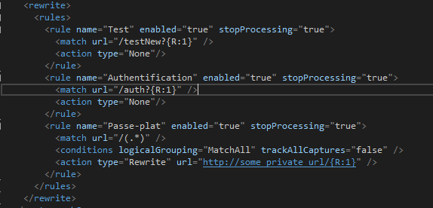
Contenu du web.config #1
Notes:
Pas un cours sur url rewriting, quelques erreurs possibles
➔ Chaque règle avec un « type="None" » est lié à un contrôleur et une action permettant le traitement de la requête

Slide 11
2ème étape : Implémentation des routes par lots fonctionnels
Par exemple, concernant le choix de l’adresse :
Requêtes
GET "url.com/countries"
IIS
SignalR
Appel direct
API
{"countries": ['...']}
Formatage
Mise en cache
Résultat
non formaté
GET "url.com/postCodes?country=X"
Appel direct
API
{"cities": ['...']}
Formatage
Mise en cache
Résultat
non formaté
GET "url.com/streetNames?city=X"
Appel direct
API
{"streets": ['...']}
Formatage
Mise en cache
Résultat
non formaté
Notes:
Implémentation petit à petit, par lots fonctionnels.
Mise en cache par SignalR si besoin (la liste des pays ne change pas tous les jours)

Slide 12
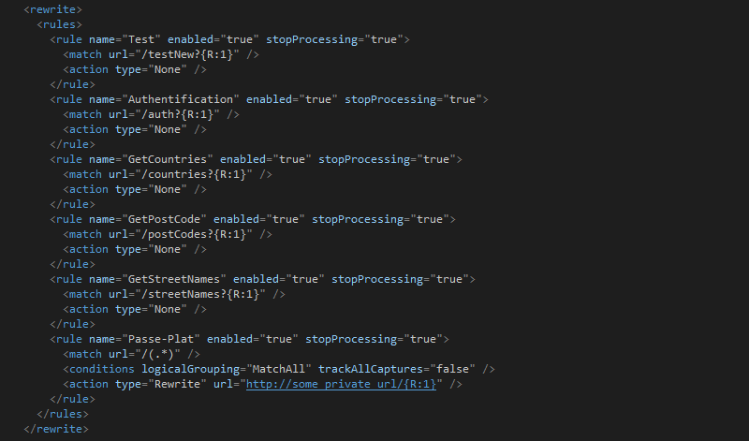
Contenu du web.config #2

Slide 13
Etat final : Implémentation terminée
En plus des urls ci-dessus :
Requêtes
POST "url.com/pseudo?p=psd"
IIS
SignalR
Appel direct
API
HTTP 200
Formatage
Mise en cache
Résultat
non formaté
GET url.com/epicUrlOne
Appel direct
API
{"epicResultOne": "WTF"}
Formatage
Mise en cache
Résultat
non formaté
GET url.com/epicUrlTwo
Appel direct
API
{"epicResultTwo": "SoFast"}
Formatage
Mise en cache
Résultat
non formaté
url.com/*
Passe-plat
Apache
[Résultat standard]
Notes:
Tous les lots fonctionnels ont été implémentés, seuls peuvent subsister quelques services non transférables pour diverses raisons (protocole non supporté, code trop complexe pour être ré-implémenté…)

Slide 14
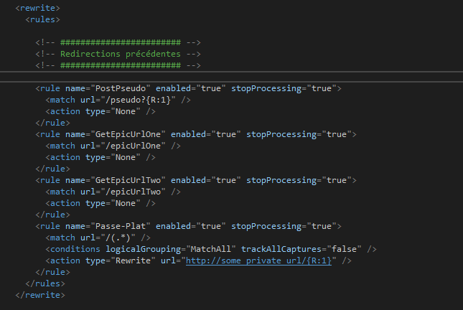
Contenu du web.config #3

Slide 15
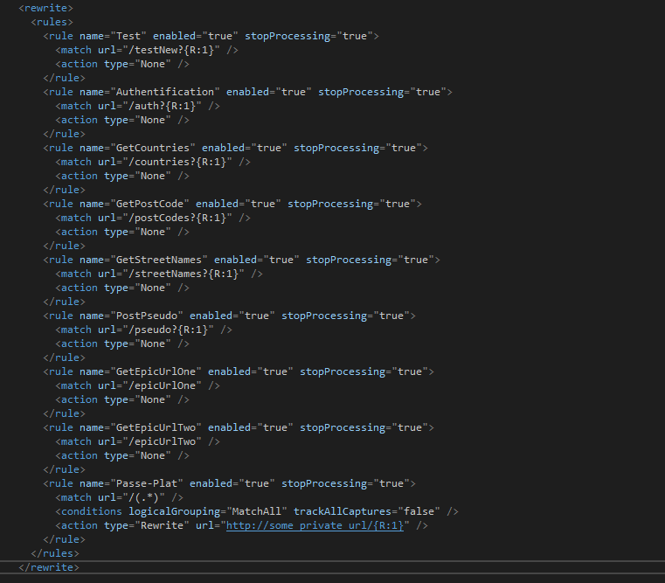
web.config complet

